Slide 1
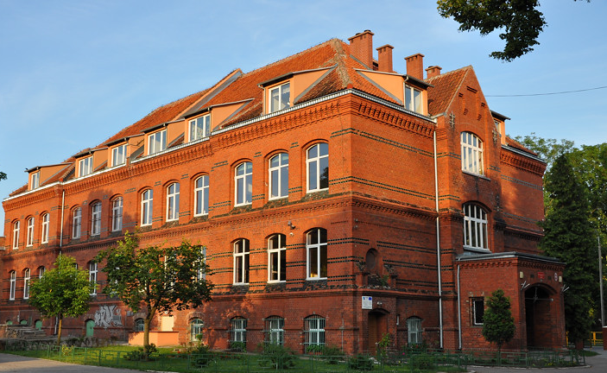
Szkoła Sportowych Talentów
Szkoła Podstawowa nr 3
im. Orła Białego
w Biskupcu
Zadanie 4

Slide 2
Zorganizowanie spotkania nt. „Roli sportu i zdrowego trybu życia”, z uznanym lokalnym sportowcem / przedstawicielem zdrowego trybu życia.

Slide 3
Zadanie zostało zrealizowane podczas cyklicznego festynu szkolnego, który odbył się 17 września 2016 roku (w sobotę)
10 "Jesienny zawrót głowy" pod hasłem: smacznie, zdrowo i sportowo w SP3.
Podsumowując kolejne jesienne spotkanie na obiektach naszej szkoły możemy się cieszyć, że naszą szkołę, atmosferę i klimat w niej panujący, budują nie tylko nauczyciele, pracownicy i uczniowie, ale również rodzice i mieszkańcy naszego miasta.

Slide 4
Dzisiejsze spotkanie, oprócz kiermaszu smakołyków, przekąsek, przetworów i ciasteczek, odbyło się pod hasłem "smacznie, zdrowo i sportowo" i zainaugurowało szkolny rok sportowy.
Zaproszeni goście Krzysztof Mańkowski i Maciej Niedziółka opowiedzieli o swoich pasjach sportowych, zaprezentowali swoje sportowe trofea oraz przeprowadzili krótkie treningi: biegowy oraz crossfit, w których wzięli udział nasi uczniowie i ich rodzice. Na zakończenie zaprezentowali pokaz walki jiujitsu.

Slide 5
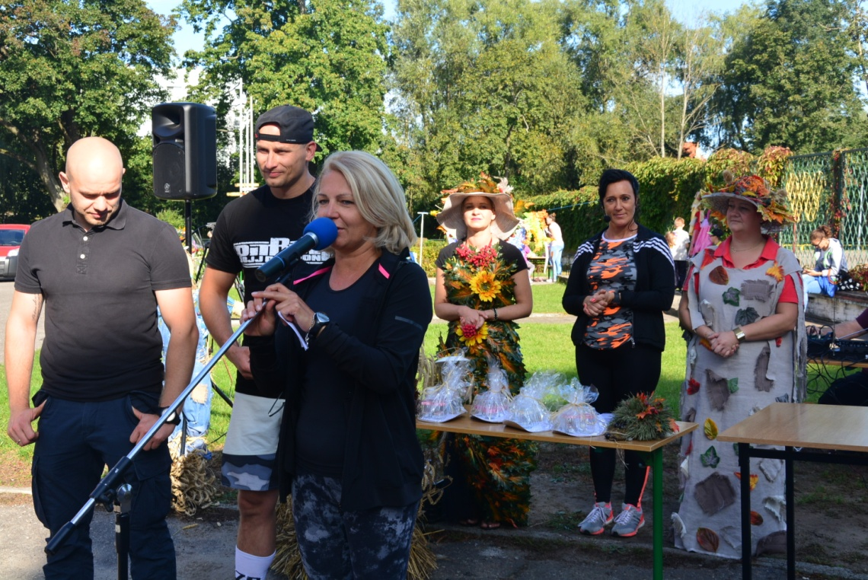
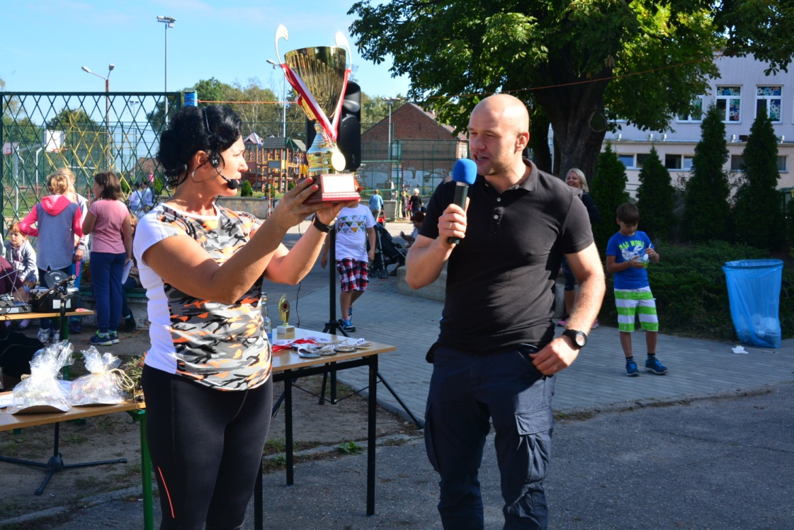
Krzysztof Mańkowski
ultramaratończyk
specjalista żywienia i wspomagania dietetycznego w sporcie
trener fitness

Slide 6
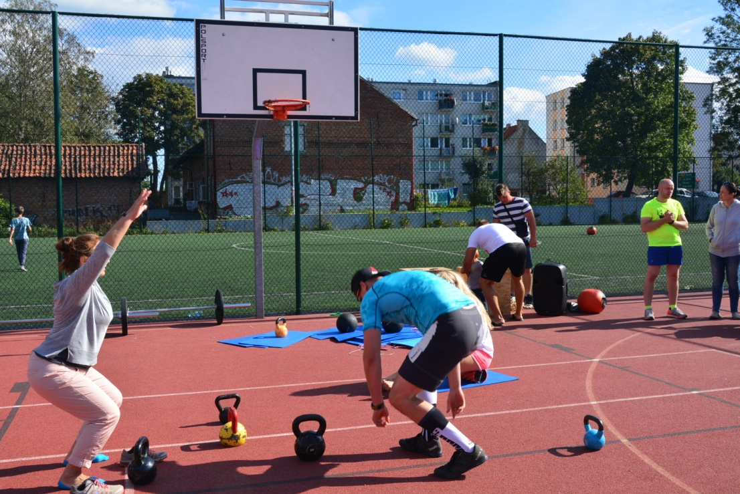
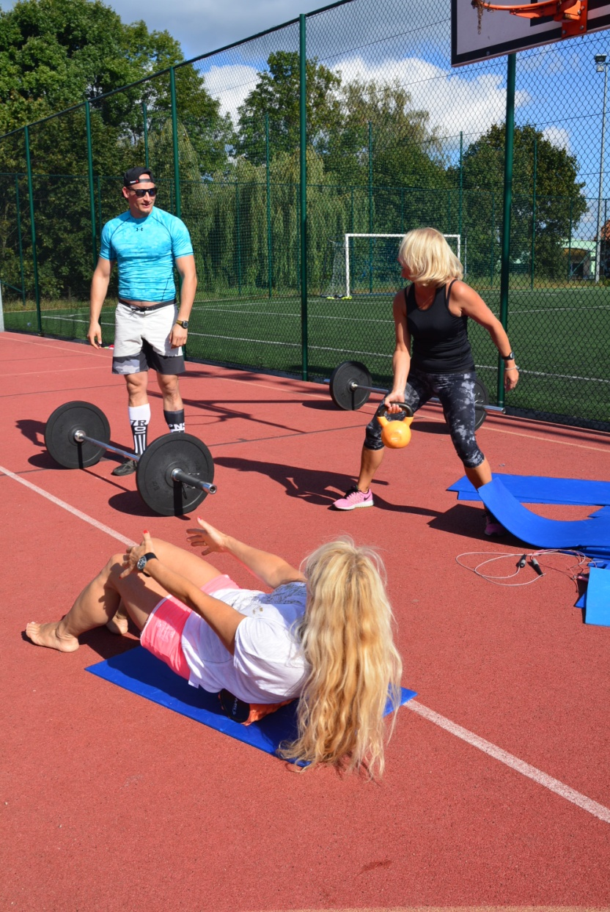
Maciej Niedziółka:
fizjoterapeuta
trener crossfit
zawodnik brazylijskiego jiujitsu.

Slide 7
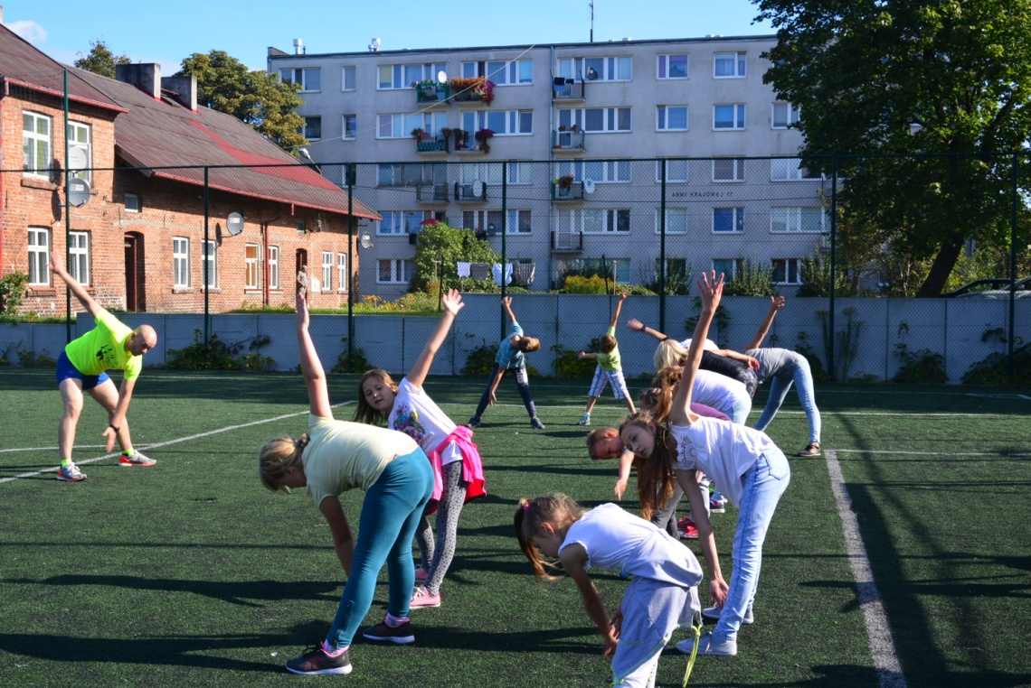
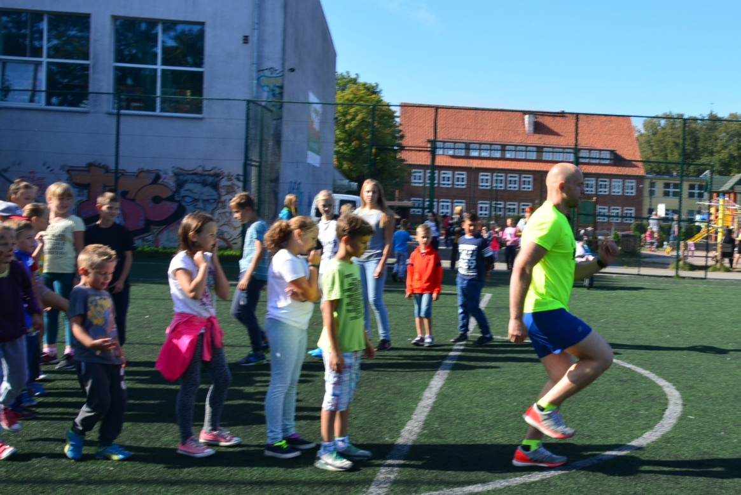
Trening biegowy z Krzysztofem

Slide 8
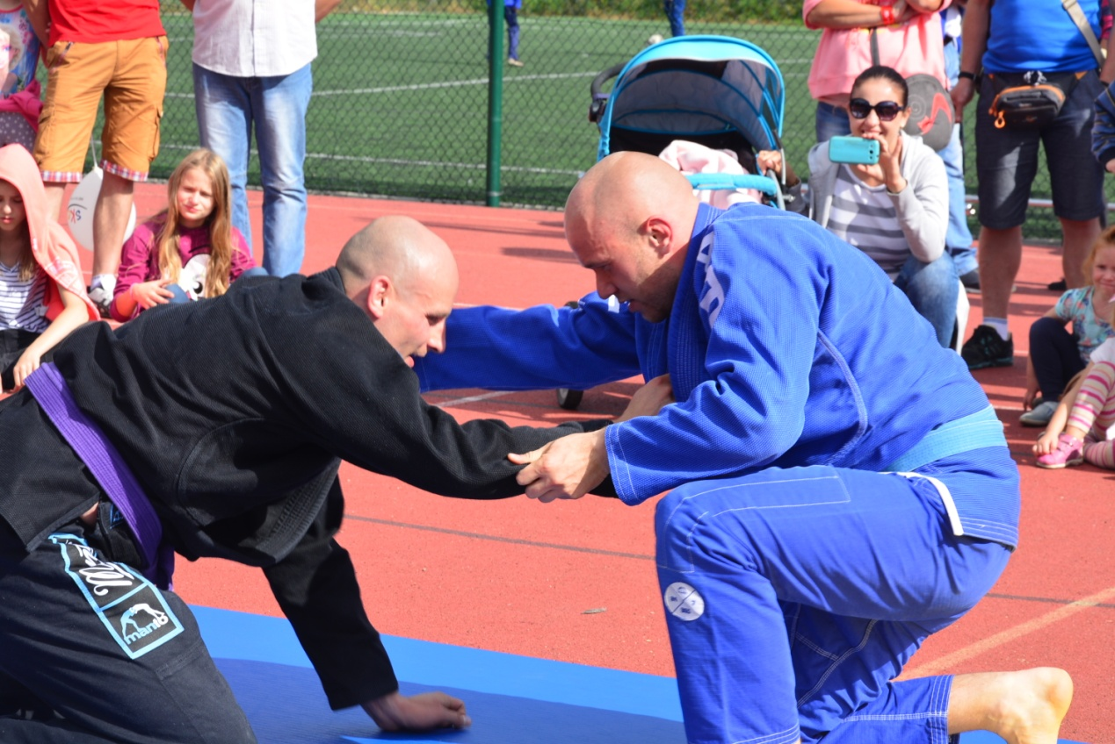
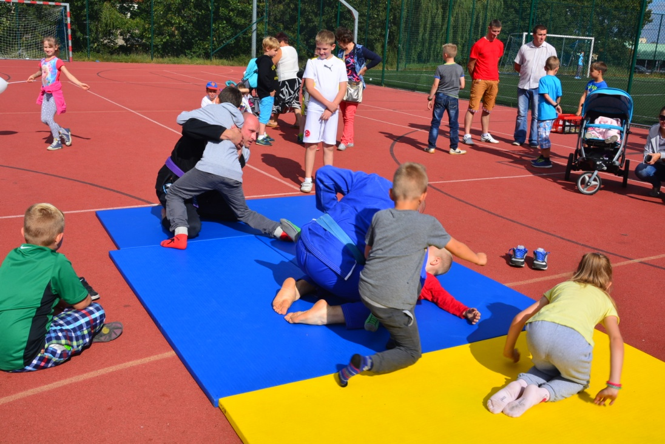
Pokaz walki jiujitsu w wykonaniu Krzysztofa i Maćka
Młode pokolenie próbuje swoich sił z mistrzami

Slide 9
W tym roku szkolnym stawiamy na promowanie aktywności ruchowej uczniów, pracowników szkoły i rodziców. W tym celu został przygotowany "dzienniczek aktywności ruchowej". Już dziś uczestnicy festynu mogli zanotować wykonany trening z naszymi gośćmi. W parze z aktywnością ważnym elementem jest zdrowe odżywianie. Porad i konsultacji w tym zakresie udzielała
pani mgr inż. Agnieszka Jagodzińska- doradca żywieniowy.

Slide 10
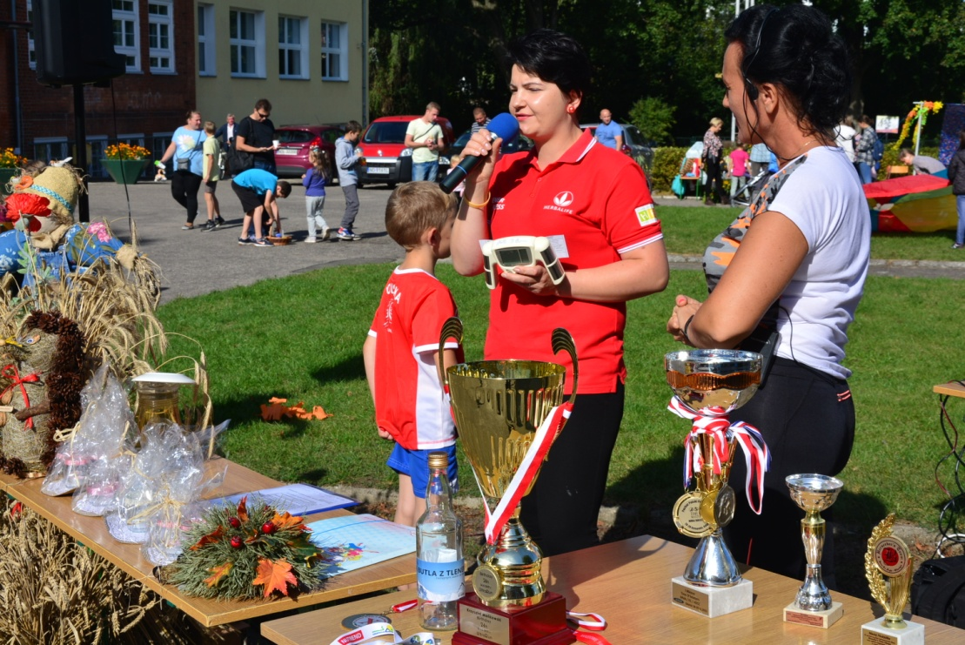
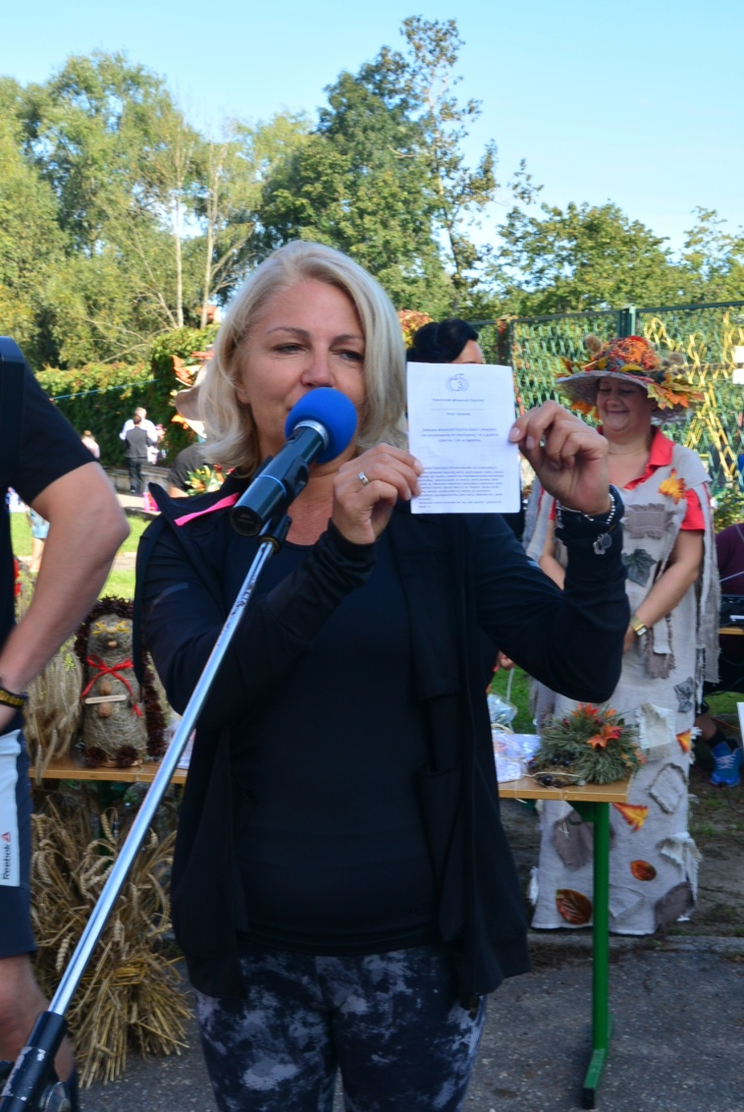
Pani Agnieszka Jagodzińska udziela porad na temat zdrowego odżywiania.
Pani Jolanta Okuniewska proponuje notowanie aktywności ruchowej w formie dzienniczka.

Slide 11
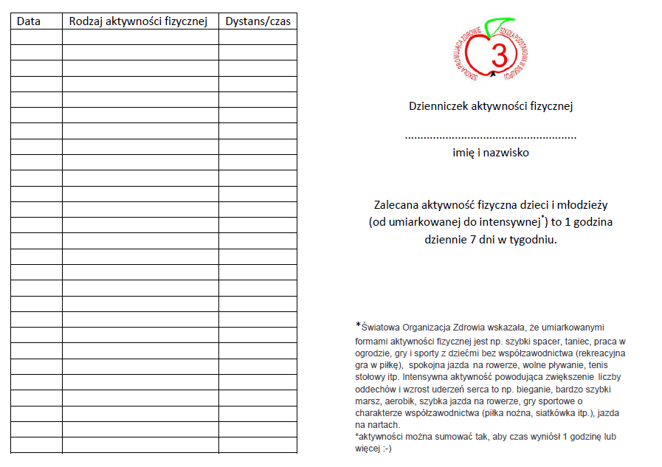

Slide 12
W dniu dzisiejszym rodzice i uczniowie mogli skorzystać z pomocy pracowników banku PKO BP i otworzyć konto SKO dla uczniów aby mogli zarządzać swoimi oszczędnościami.
Nasze jesienne spotkanie to efekt współpracy i zaangażowania w życie szkoły rodziców, uczniów i wszystkich pracowników szkoły. Przygotowane stoiska przyciągały uwagę artystycznymi dekoracjami, bukietami jesiennych kwiatów, koszami warzyw. Stoły uginały się od bogactwa jesiennych przetworów i kulinarnych dzieł sztuki. Te produkty nie czekały długo na zbyt, wśród stoisk krążyli z wypełnionymi koszami amatorzy jesiennych smakołyków. Dziękujemy wszystkim zaangażowanym w przygotowanie naszego jesiennego święta!

Slide 13
Linki:
Galeria zdjęć dostępna na stronie www.sp3biskupiec.edupage.org
Relacja z festynu zarejestrowana została w lokalnym programie informacyjnym https://www.youtube.com/watch?v=9nfebjTolrg

